Slide 1
Техники выполнения лоскутного шитья
Учитель технологии
Лазухина С.А.
ГБОУ школа-интернат ст. Полтавской
Краснодарского края

Slide 2
САЛФЕТКИ

Slide 3
ПРИХВАТКИ

Slide 4
ПОДУШКИ

Slide 5
ГРЕЛКИ

Slide 6
ПРИХВАТКИ

Slide 7
ПОДЕЛКИ

Slide 9
ИГРУШКИ

Slide 10
КАРТИНЫ

Slide 11
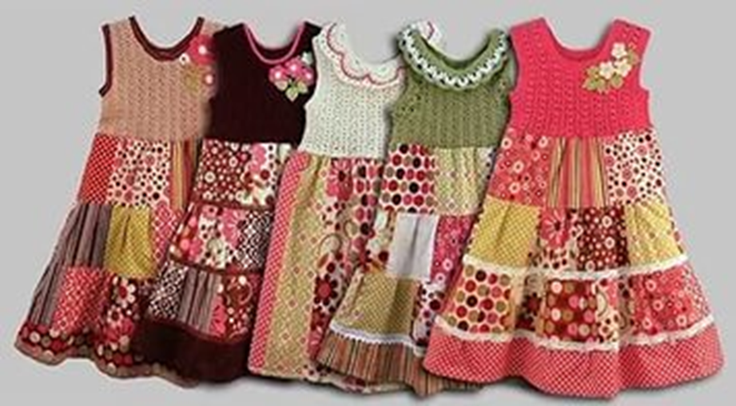
ИЗДЕЛИЯ

Slide 12
СУМКИ

Slide 13
ПОСТЕЛЬНОЕ БЕЛЬЁ

Slide 14
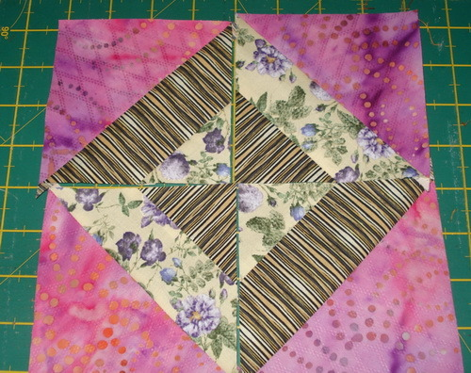
Техника "быстрые квадраты"
Суть данной техники заключаются в том, что сначала изготавливаются квадратные блоки из полос ткани.

Slide 15
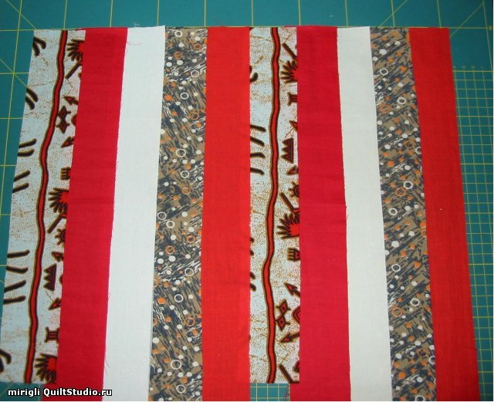
Техника "полоска к полоске"
В данной технике рисунок собирается из полос ткани, расположение и сочетание которых может варьироваться разными способами. Из полос получаются такие узоры, как "паркет", "пашня", "елочка".

Slide 16
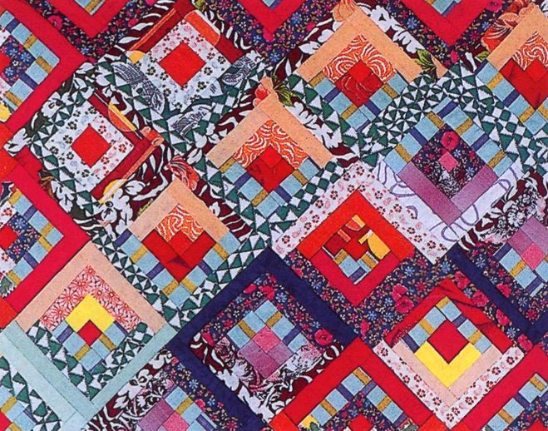
Техника "бревенчатая изба".
Эта техника также выполняется из полос. Только в данной технике полосы располагаются вокруг центрального квадрата по спирали.

Slide 17
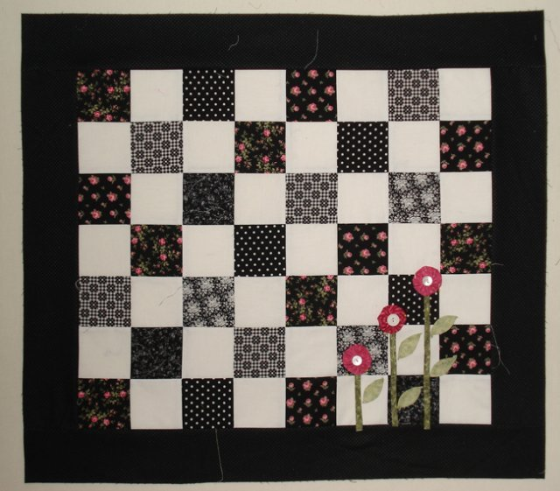
Техника "шахматка".
В этой технике также используются квадраты (мелкие), которые укладываются в шахматном порядке. Кстати, собрать шахматку можно из ромбов, просто развернув квадраты углом. Собирается узор из элементов контрастных расцветок.

Slide 18
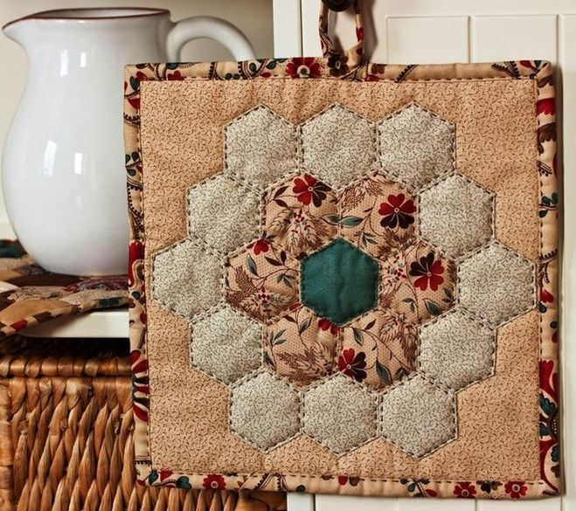
Техника "соты"
Полотно собирается из шестиугольников и узором напоминает соты.

Slide 19
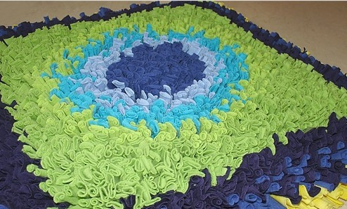
Техника "лапачиха".
Очень своеобразный способ лоскутного шитья, в результате которого получается объемное полотно. В этой технике необработанные цветные полосы ткани (ляпаки) настрачиваются на основу.

